Slide 1
АНЛИЗ РЫНКА ВАКАНСИЙ hh.ru

Slide 2

Цель проекта
Создание ETL-процесса формирования витрин данных для анализа data-вакансий, доступных на сайте hh.ru Требования к структуре проекта:
Загрузка в 2 режимах (полная и инкрементальная загрузка)
Структура хранения (сырой, промежуточный, финальный слои)
Требования к результатам
Витрины по 3 направлениям (DE, DA, DS)
Типы витрин (по регионам, по компаниям, по направлениям)
В витринах отражены сведения зарплатах

Slide 3
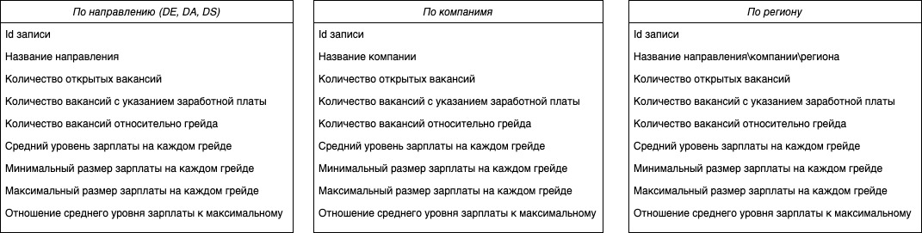
Структура витрин
Сводная витрина по каждому направлениям
Витрина по компаниям с возможностью фильтрации по каждому направлению
Витрина по регионам с возможностью фильтрации по каждому направлению

Slide 4




Технологии
Docker Compose
Apache Airflow
Python
PostgreSQL + pgAdmin

Slide 5
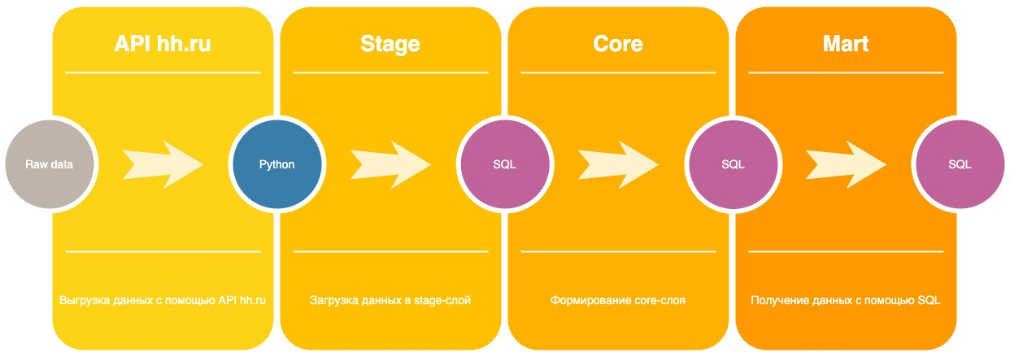
Реализация
Airflow
Для получения данных из API hh.ru используется Python-скрипт
Полученные данные загружаются в stage-слой БД PostgreSQL
С помощью sql-cкриптов данные подготавливаются и загружаются в core-слой
Для получения данных необходимо использовать sql-функции mart-слоя

Slide 6
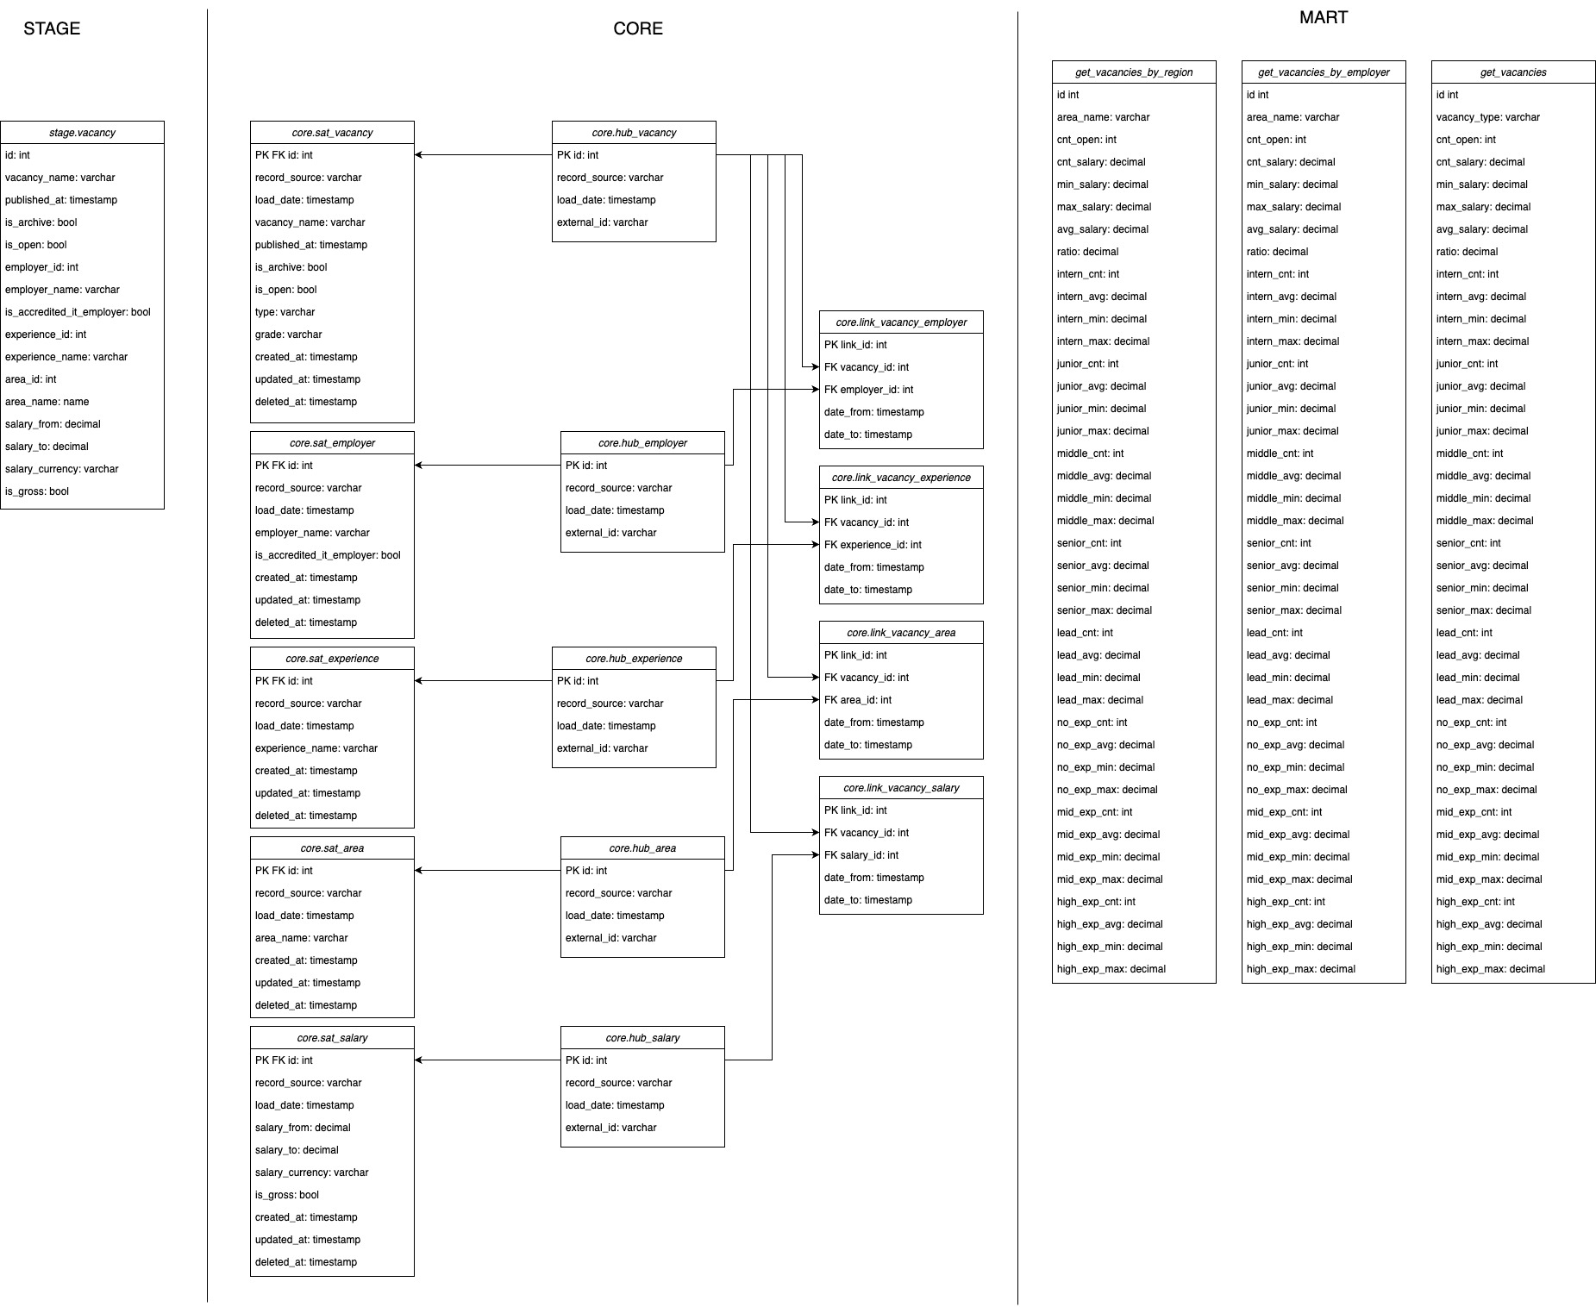
Реализация
STAGE
CORE
MART
STAGE
Для хранения данных использована модель данных DataVault
Модель позволяет быстро добавлять новые источники

Slide 7
Реализация
Витрина по направлениям
SELECT * FROM mart.get_vacancies()
Витрина DE по регионам
SELECT * FROM mart.get_vacancies_by_region(ARRAY['Data Engineer'])
Витрина DA по регионам
SELECT * FROM mart.get_vacancies_by_region(ARRAY['Data Analyst'])
Витрина DS по регионам
SELECT * FROM mart.get_vacancies_by_region(ARRAY['Data Scientist'])
Витрина DE по компаниям
SELECT * FROM mart.get_vacancies_by_employer(ARRAY['Data Engineer'])
Витрина DA по компаниям
SELECT * FROM mart.get_vacancies_by_employer(ARRAY['Data Analyst'])
Витрина DS по компаниям
SELECT * FROM mart.get_vacancies_by_employer(ARRAY['Data Scientist'])

